Slide 1
Gemeentelijke rol Warmtebedrijf Muiderberg
Verdiepende sessie Raad op 10 september 2025
Martin Klapwijk

Slide 2
Toelichting op stukken
Raadsmededeling garantstelling en lening Warmtebedrijf Muiderberg
Bijlagen:
      Stappenplan februari 2024
      Ondersteuningsverzoek Wattnu (1 juli)
      Beantwoording door college (8 juli): gecombineerde aanleg warmtenet met rioolrenovatie
      Beantwoording door college (9 september): aanvullende voorwaarden garantstelling en lening

Slide 3
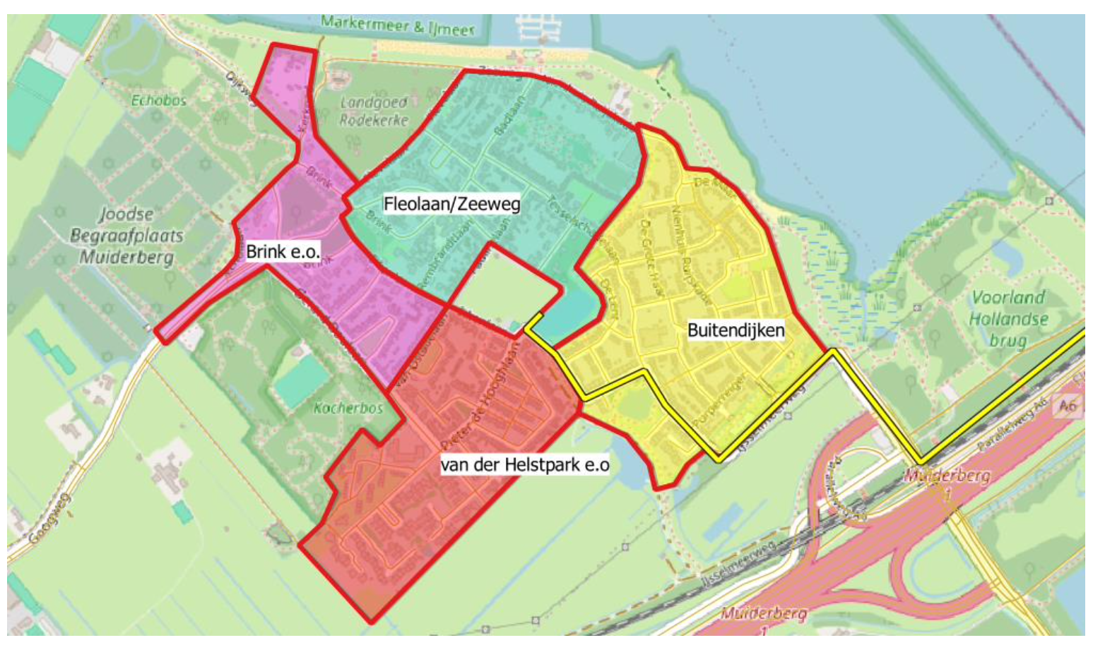
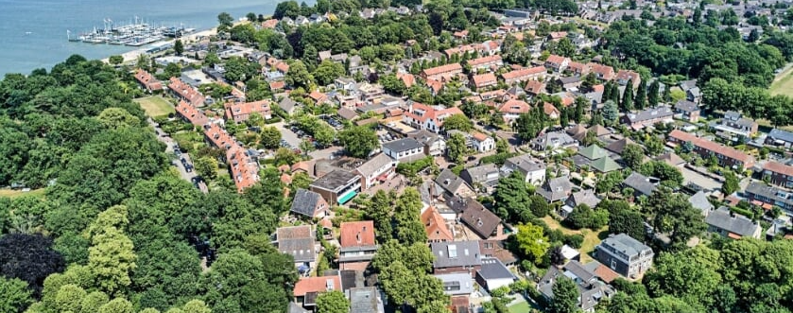
Facts and figures warmtenet Muiderberg
Bron: aquathermie met water uit het IJmeer
Aantal aansluitingen: ca. 1200 (potentieel 1358)
Totale investering: ca €37 mln
WIS subsidie: ca € 8 mln
Aanlegperiode: 2027-2031 (eerste 350 m reeds aangelegd in Eikenlaan)

Slide 4
Voor niemand een routineklus
Wetgeving en rijksbeleid met betrekking tot warmtenetten nog in ontwikkeling:
      Wet collectieve warmte (Wcw): vanaf 1-1-2026
      Wet gemeentelijke instrumenten warmtetransitie (Wgiw): vanaf 1-1-2026
Landelijk (financieel) instrumentarium en ondersteunende structuur:
      Waarborgfonds
      ondersteuning gemeenten (NPLW)
      provinciale steunpunten
Bewonersinitiatief Muiderberg door Energie coöperatie Wattnu en in TVW benoemd als koploper- of pioniersproject om te ‘leren’

Slide 5
Rollen gemeente bij dit project
Beleid warmtetransitie (TVW -> Warmteprogramma in 2026)
Wettelijke taken (vergunningen, regie openbare ruimte en ondergrond)
Gecombineerde aanleg met riool
Financiering & governance

Slide 6
(bij het Raadsbesluit van februari 2024)
Medio 2026

Slide 7
Tijdlijn
nu
2019
2021
2024
2025
2026
2027 …2028 …
Realisatie- en exploitatiefase
ontwikkelfase
Financial Close
B&W: Lening 1,5 mln
Raad:
Financiële rol gemeente
B&W:
Koppeling riool
B&W:
Voorwaarden garantstelling
B&W:
Garantstelling
(Raad: W&B)
Startcontracten
bewoners
Bewoners initiatief Muiderberg
Intentieverklaringen 73% van de bewoners
Aanleg Eikenlaan
IOK
SOK1
Financiering
BNG/NWB
SOK2
Aanbesteding
Wattnu:
1e PAW-aanvraag
Wattnu:
^{2e} PAW-aanvraag
Wattnu:
Lening Ontwikkel-fonds Warmte
Wattnu:
WIS-subsidie
Wattnu:
Locatie- keuze
bron
Wattnu:
Vergun-ningen
bron
Go /
No Go

Slide 8
Beleid warmtetransitie (TVW -> Warmteprogramma in 2026)
Wettelijke taken (vergunningen, regie openbare ruimte en ondergrond)
Gecombineerde aanleg met riool

Slide 9
Achtergrond
Riool in Muiderberg is hard aan vervanging toe
Is ‘meekoppelen’ warmtenet mogelijk?
Gezamenlijk onderzoek (o.a. pilotproject Eikenlaan)
Voordelen:
        Mogelijk kostenbesparing
        Minder overlast voor bewoners tijdens de aanleg
Nadelen:
        Technisch-organisatorisch complex
        Uitstel aanpak riool niet meer mogelijk

Slide 10
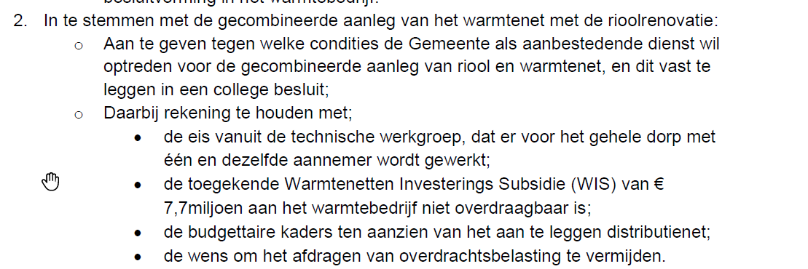
Verzoek Wattnu 1 juli:
Vraag om uitsluitsel van college

Slide 11
Antwoord gemeente (8 juli)
Per kerende post vanwege urgentie vóór de zomer
Instemming met gecombineerde aanleg ‘onder voorwaarden’
Gemeente is ‘gedelegeerd opdrachtgever’ namens Warmtebedrijf en verzorgt aanbesteding en uitvoering
Planning van rioolrenovatie is leidend
Deadline DO: 1 november 2025
Streven naar raamovereenkomst met één aannemer
Gemeente treedt op als ‘gedelegeerd opdrachtgever’ voor het Warmtebedrijf
Overeenstemming over kostenverdeling en risico’s
Indien geen overeenstemming per 1 november: start rioolrenovatie van der Helstpark zonder warmteleiding

Slide 12
Beleid warmtetransitie (TVW -> Warmteprogramma in 2026)
Wettelijke taken (vergunningen, regie openbare ruimte en ondergrond)
Financiering & governance

Slide 13
Kader: Raadsbesluit 15 februari 2024
Op 15 februari 2024 heeft de raad ingestemd met het voorstel ‘gemeentelijke rol warmtenet Muiderberg’. In het dictum van dit besluit is onder 2 het volgende bepaald:
    De bereidheid uit te spreken indien noodzakelijk bij te dragen aan de financiering van het warmtenet in Muiderberg door inzet van één of meerdere van onderstaande opties, waarbij aanvullende voorwaarden kunnen worden gesteld:
        a. De gemeente stelt tot maximaal € 1,5 miljoen beschikbaar als lening voor de verdere ontwikkeling van het warmtenet in Muiderberg;
        b. De gemeente staat garant voor het aantrekken van vreemd vermogen door Warmtebedrijf Muiderberg B.V. onder de voorwaarde van minimaal 30% deelneming door de gemeente in het Warmtebedrijf Muiderberg;
        De gemeente stelt tot maximaal € 6 miljoen beschikbaar aan Warmtebedrijf Muiderberg B.V. als eigen vermogen ter verkrijging van vreemd vermogen onder de voorwaarde van minimaal 30% deelneming door de gemeente in het Warmtebedrijf Muiderberg;
Achterhaald
Nadere voorwaarden tav zeggenschap
Nadere voorwaarden tav zeggenschap

Slide 14
Ondersteuningsverzoek Wattnu aan college (1 juli)
Wattnu heeft verzocht om (vooruitlopend op Financial Close in 2026) nu de voorwaarden aan te geven voor garantstelling en evt. aanvullende lening;
Waarom nu? Zonder garantstelling geen project. Vertrouwen nodig in positie gemeente voorafgaand aan contractonderhandelingen met
    afnemers (bewoners),
    financiers (BNG of NWB) en
    Leveranciers.
Nota Bene: besluit over garantstelling en lening pas bij financial close medio 2026 als alle contracten zijn gesloten

Slide 15
Kunnen we garant staan?
Advies financiën
Voldoen aan beleidsregels garantstellingen en leningen
Voldoen aan ratio Weerstandsvermogen, i.c. minimaal 1
  Huidige ratio volgens Begroting 2025 is 3,8
Garantstelling/lening Warmtenet zal deze ratio doen afnemen
  Mate waarin hangt af van risico-inschatting
  Bij huidige aanvraag van € 21,5 (garantie) + 3 mln (lening).
    Stel inschatting risico: 30%
    Dan daalt ratio naar ca. 2,5

Slide 16
Houd rekening met
Advies financiën
Mogelijk afname ratio door:
  Begrotingstekort 2026 e.v. dan wel dekking onverwacht incident
  Andere inzet onbenutte belastingcapaciteit
  Negatieve ontwikkelingen bestaande risico’s
  Invulling ambitie gemeente m.b.t. andere toekomstige ‘Projecten’
Definitief besluit over garantstelling en lening pas bij financial close, Q2 2026. Op dit moment is onduidelijk hoe de gemeentelijke financiën er dan uitzien.

Slide 17
Samengevat
Advies financiën
Algemene voorwaarden voor aanvraag door Warmtenet:
  Voldoen aan beleidsregels garantstellingen en leningen
    Waaronder wensen en bedenkingen raad
  Aanbieden Business Case met een financial close (planning: Q2 2026)
  Toevoegen van een onderbouwde risicobepaling
  Gemeente toetst of ratio weerstandscapaciteit boven 1 blijft

Slide 18
Beantwoordingsbrief vastgesteld door college (sheet 1)
Binnen de kaders van het raadsbesluit (én de beleidsregel ‘garantstellingen en leningen’) stelt college de volgende aanvullende voorwaarden:
  De businesscase van het Warmtebedrijf Muiderberg is door het college op het moment van ‘Financial Close’ akkoord bevonden;
  De ACM heeft een besluit genomen dat het Warmtebedrijf Muiderberg (a) voldoende beschikt over de organisatorische en technische bekwaamheid noodzakelijk voor de uitvoering van de taken voor het warmtenet en (b) voldoende financieel in staat is de taken in het gebied waarop het warmtenet ziet, uit te voeren.
  De gemeente en Warmtebedrijf Muiderberg hebben afspraken gemaakt over de rapportageverplichtingen door het Warmtebedrijf Muiderberg.

Slide 19
Beantwoordingsbrief vastgesteld door college (sheet 2)
  De gemeente heeft door middel van bij voorbeeld een prioriteitsaandeel in Warmtebedrijf Muiderberg de volgende rechten in het bestuur van het Warmtebedrijf:
    Alleen na instemming van de gemeente kan er een besluit tot uitkering van de winst, statutenwijziging, fusie, splitsing, overdracht van een deel van de activiteiten, omzetting of ontbinding genomen worden;
    Alleen na voorafgaande goedkeuring van de gemeente kan het bestuur besluiten om materiële financiële verplichtingen met een waarde van meer dan 30% van de balanswaarde aan te gaan, de tarieven voor de afnemers wijzigen of voorschotten aan de afnemers terugbetalen;
    Wattnu kan haar aandelen alleen aan een derde verkopen na toestemming van de gemeente.

Slide 20
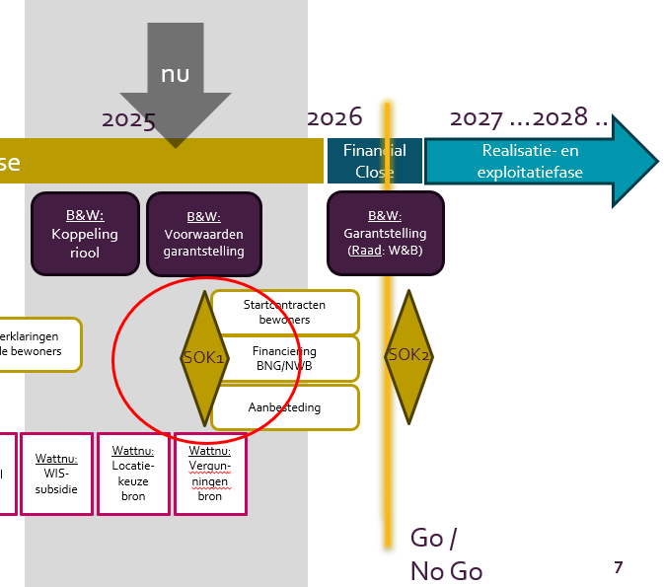
Vervolg
Wensen & bedenkingen Raad
Uiterlijk oktober 2025

